Slide 1




CAPACITACIÓN DE CONTRALORÍA SOCIAL 2025 U006-UPH
DIRECCIÓN GENERAL DE UNIVERSIDADES TECNOLÓGICAS Y POLITÉCNICAS

Slide 2



¿QUÉ ES LA CONTRALORÍA SOCIAL?
“La Contraloría Social es el mecanismo de los beneficiarios de manera organizada, para verificar el cumplimiento de las metas y la correcta aplicación de los recursos públicos asignados a los programas de desarrollo social”
Solicitar la información a las autoridades federales, estatales y municipales responsables de los programas de desarrollo social que considere necesaria para el desempeño de sus funciones;
Vigilar el ejercicio de los recursos públicos y la aplicación de los programas de desarrollo social conforme a la Ley y a las reglas de operación;
Emitir informes sobre el desempeño de los programas y ejecución de los recursos públicos;
Atender e investigar las quejas y denuncias presentadas sobre la aplicación y ejecución
de los programas y
Presentar ante la autoridad competente las quejas y denuncias que puedan dar lugar al fincamiento de responsabilidades administrativas, civiles o penales relacionadas con los programas sociales.

Slide 3
Objetivos y beneficios
Vigila el cumplimiento del ejercicio de los recursos.
Verifica que los programas de desarrollo social cumplan
sus objetivos.
Incentiva y fortalece la participación social.
Ayuda en el combate a la corrupción en la gestión
pública.
Supervisa la correcta aplicación de los recursos públicos
asignados al proyecto.

Slide 4
¿Quiénes participan?
COMITÉ
COMUNIDAD UNIVERSITARIA DE LA UPH
INSTANCIA EJECUTORA
UNIVERSIDAD POLITÉCNICA DE HUEJUTA
INSTANCIA NORMATIVA
DGUTYP
SECRETARÍA ANTICORRUPCIÓN Y BUEN GOBIERNO

Slide 5

¿Qué actividades realiza el Comité?
LOS COMITÉS DE CONTRALORÍA SOCIAL DE MANERA LIBRE Y VOLUNTARIA PODRÁN REALIZAR LAS SIGUIENTES ACTIVIDADES:
Solicitar a la Instancia Normativa, Oficina de Representación Federal o a las instancias ejecutoras la información pública relacionada con la operación del programa federal;
Vigilar que:
  Se difunda información suficiente, veraz y oportuna sobre la operación del programa federal.
  El ejercicio de los recursos públicos para los beneficios otorgados por el programa federal sea oportuno, transparente, observante de las reglas de operación y, en su caso, de la normativa aplicable.
  Las personas beneficiarias del programa federal cumplan con los requisitos de acuerdo con la normativa aplicable.
  Se cumpla con los periodos de ejecución y entrega de los beneficios.
  Exista documentación comprobatoria del ejercicio de los recursos públicos y de la entrega de los beneficios.
  El programa federal no se utilice con fines políticos, electorales, de promoción personal, de lucro u otros distintos al objeto del programa federal.
  El programa federal se ejecute en un marco de igualdad entre mujeres y hombres.
  Las autoridades competentes den atención a las quejas y denuncias relacionadas con el programa federal.
III. Elaborar informes de los resultados de las actividades de operación de la contraloría social realizadas, así como dar seguimiento, en su caso, a los mismos, y
IV. Recibir las quejas y denuncias sobre la aplicación y ejecución de los programas federales, recabar la información
de estas y canalizarlas a las autoridades competentes para su atención.

Slide 6
¿ En qué consiste el Programa U006 que vigilará el Comité?
Para efectos de la Contraloría Social, se vigilarán los recursos destinados a gastos de operación, esto es “la asignación de recursos para cubrir los gastos de operación de los Organismos Descentralizados Estatales conforme a los Convenios e instrumentos que deriven de ellos, que la SEP suscribe con los gobiernos locales y de acuerdo con el Clasificador por Objeto del Gasto para la Administración Pública Federal, en los Capítulos 2000 "Materiales y Suministros" y 3000 "Servicios Generales”.

Slide 7

Productos
Programa de Trabajo de la
Instancia Ejecutora (PTIE)
Material de Difusión
Material de Capacitación
Acta de constitución de Comité
Minuta de reunión
Informe Final

Slide 8
Comités
Las Instancias Ejecutoras serán las responsables de la constitución de los Comités de Contraloría Social, para lo cual organizarán una reunión al inicio de la ejecución del programa o beneficio a vigilar, a la cual deberán ser convocadas las personas beneficiarias.
Los Comités se conformarán por los beneficiarios de las instituciones, es decir la comunidad universitaria que se integra por alumnos, profesores y personal administrativo. Para ello serán convocados a reunión en la que de forma libre y voluntaria podrán seleccionar entre los beneficiarios presentes, quienes integrarán el Comité fomentando en la medida de los posible la equidad entre hombres y mujeres

Slide 9
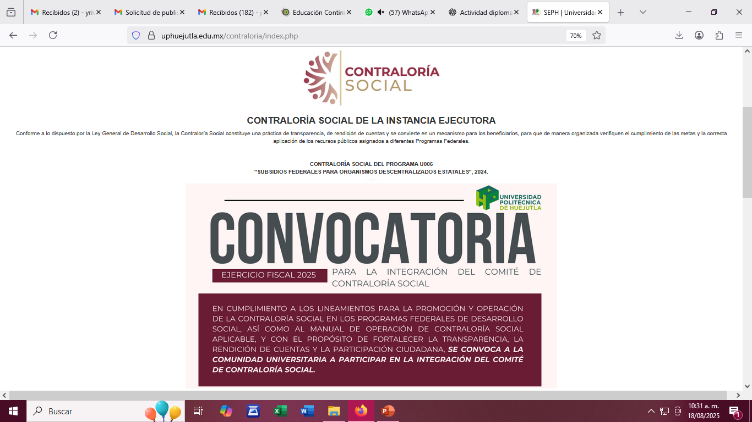
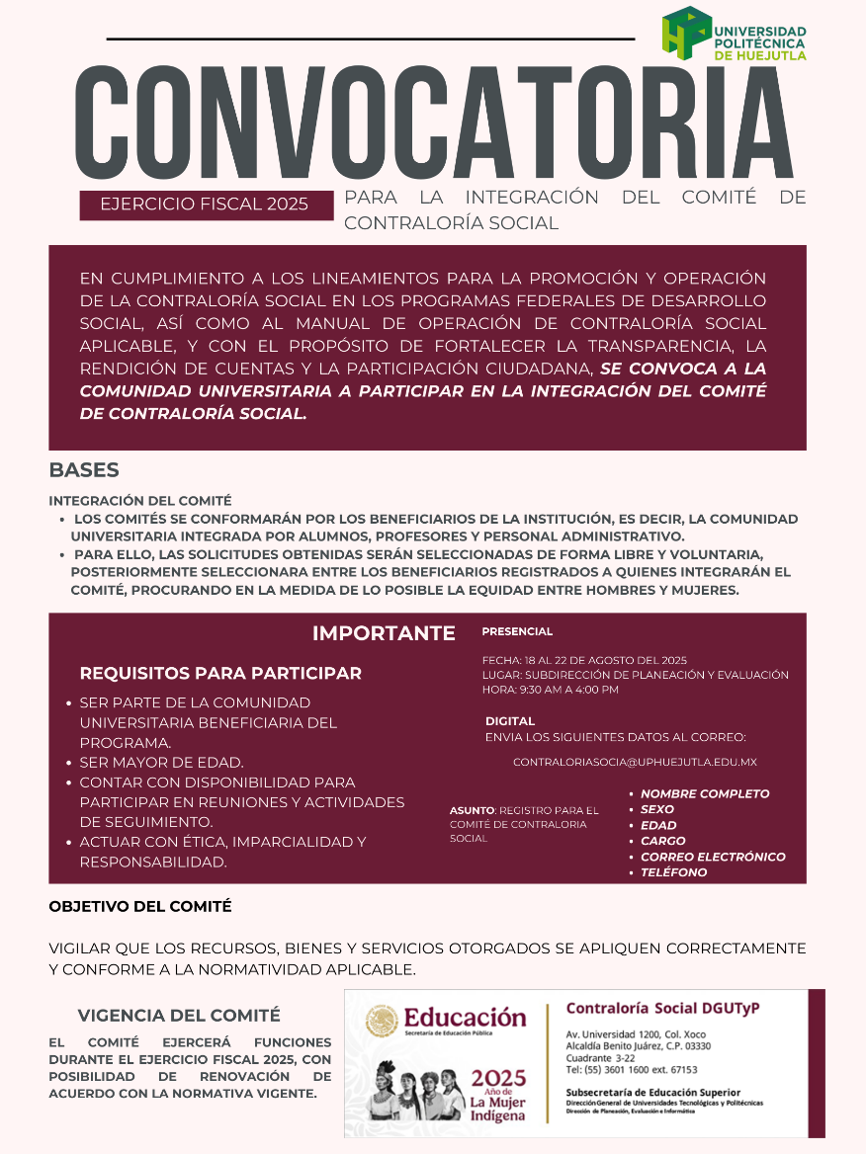
Comités

Slide 10
Reuniones con comités de CS
Las Instancias Ejecutoras realizarán reuniones con las personas beneficiarias y Comités de Contraloría Social por los siguientes motivos:
Constituir Comités de Contraloría Social;
Recopilar el informe de Comité de Contraloría Social y orientar sobre su llenado;
Dar seguimiento a los asuntos acordados;
Realizar recomendaciones para las actividades de vigilancia;
Entrega – Recepción de la obra, apoyo o servicio;
Realizar actividades de vigilancia;
Dar a conocer los resultados de sus actividades de vigilancia;
Promover que las personas beneficiarias expresen sus opiniones;
Otro – los detalles se indican en la minuta.
Al finalizar la reunión se levantará la Minuta de Reunión (Anexo 3) y registrará la información en el SICS.

Slide 11
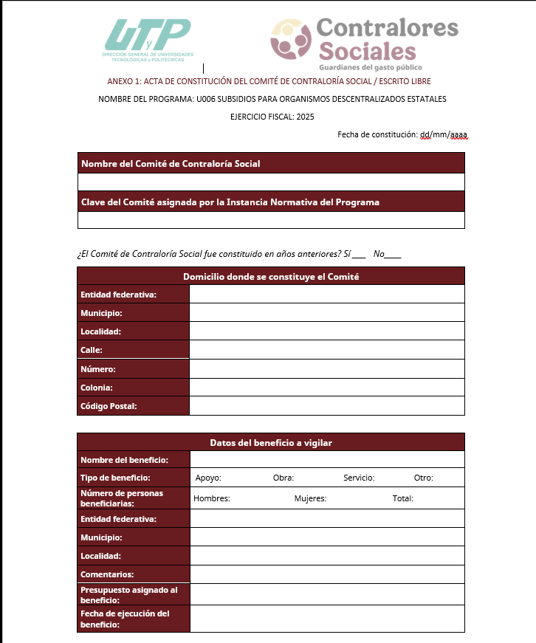
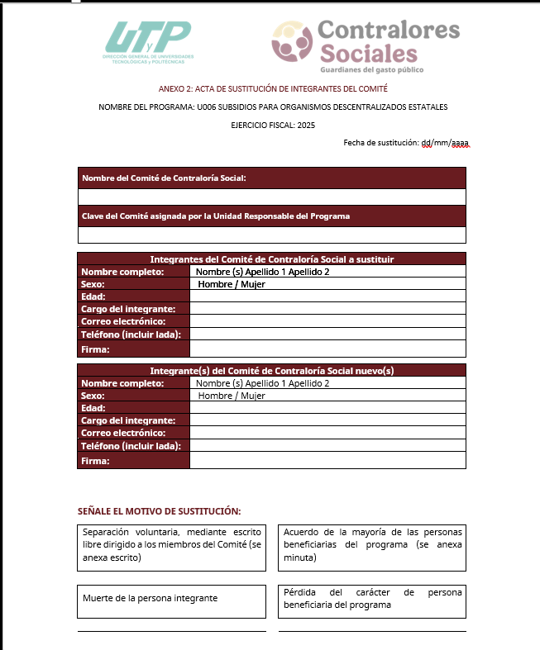
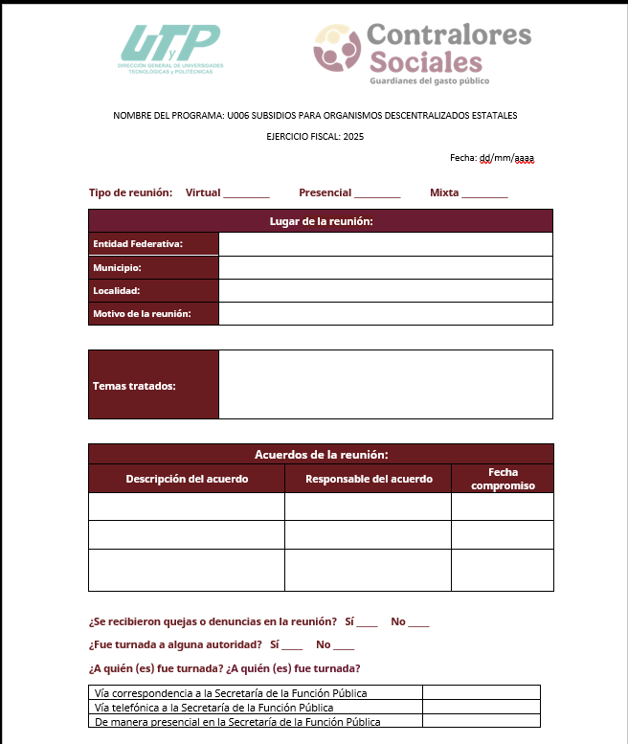
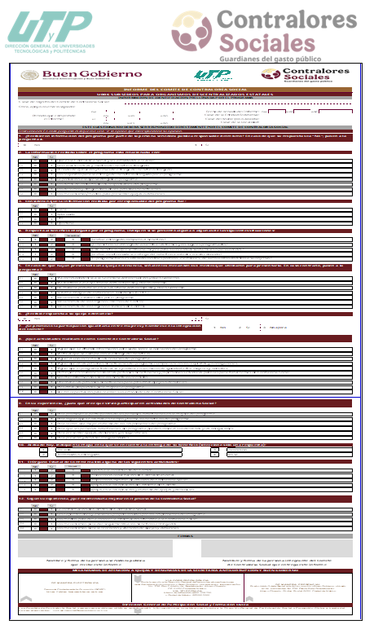
Formatos de Trabajo de los Comités (Anexos)
Acta de Constitución del Comité de Contraloría Social (Anexo1)
Acta de Sustitución de Integrantes del Comité (Anexo 2)
Minuta de Reunión Del Comité de Contraloría Social (Anexo 3)
Informe del Comité de Contraloría Social (Anexo 4)

Slide 12

Informe Final del Comité de CS
Las Instancias Ejecutoras recopilarán el Informe de Comité de Contraloría Social una vez que concluya la reunión de la cual darán aviso los integrantes del comité al Enlace de la Instancia Ejecutora para que pueda proceder al registro del mismo en el Sistema Informático de Contraloría social (SICS) en un plazo no mayor a diez días hábiles a partir de su recepción

Slide 13
Para quejas y denuncias
Mecanismos de la Secretaría de la Anticorrupción y Buen Gobierno:
Las denuncias podrán realizarse a través del Sistema Integral de Denuncias Ciudadanas (SIDEC)
en la liga https://sidec.buengobierno.gob.mx/ las 24 horas del día, los 365 días del año; o mediante escrito presentado en la Secretaría Anticorrupción y Buen Gobierno, ubicada en Avenida Insurgentes Sur 1735, Colonia Guadalupe Inn, C. P. 01020, Alcaldía Álvaro Obregón, Ciudad de México.
En caso de requerir asesoría en la presentación de denuncias, podrán comunicarse a los teléfonos:
55 2000 2000 y al número gratuito 800 112 87 00.

Slide 14
Para quejas y denuncias
Dirección General de Universidades Tecnológicas y Politécnicas:
Correo electrónico especial: quejasydenuncias@nube.sep.gob.mx
Directamente en Av. Universidad 1200, sector 3-28 tercer piso Col. Xoco, Alcaldía
Benito Juárez,
CDMX. Telefónicamente al (55) 3601 1610 o al conmutador de la SEP (55) 3601
1600 ext. 67153
Correo electrónico: contraloriasocial.dgutyp@nube.sep.gob.mx
Órgano Interno de Control:
Av. Universidad 1074, Col. Xoco, Alcaldía Benito Juárez, C.P. 03330, CDMX

Slide 15



